Slide 1
BÀI 19
HÌNH TAM GIÁC, HÌNH TỨ GIÁC. HÌNH CHỮ NHẬT, HÌNH VUÔNG
Tiết 1

Slide 2










Slide 3





Slide 4
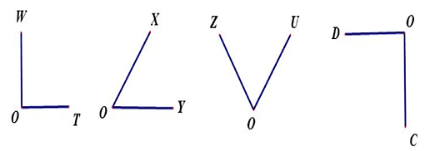


Câu hỏi 1: Góc nào là góc vuông?
Hình 1
Hình 2
Hình 3
Hình 4
A. Hình 1 và 4
B. Hình 1 và 3
C. Hình 3 và 4

Slide 5
Câu hỏi 2: Để nhận biết góc vuông ta dùng dụng cụ gì?
A. Com-pa
B. Thước kẻ có chia cm
C. Ê-ke

Slide 6
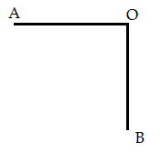
Câu hỏi 3: Chọn cách gọi đúng cho góc vuông sau:
A. Góc vuông đỉnh O
B. Góc vuông đỉnh O; cạnh OA, OB
C. Góc vuông OA, OB

Slide 7


0
1
HÌNH TAM GIÁC, HÌNH TỨ GIÁC

Slide 8

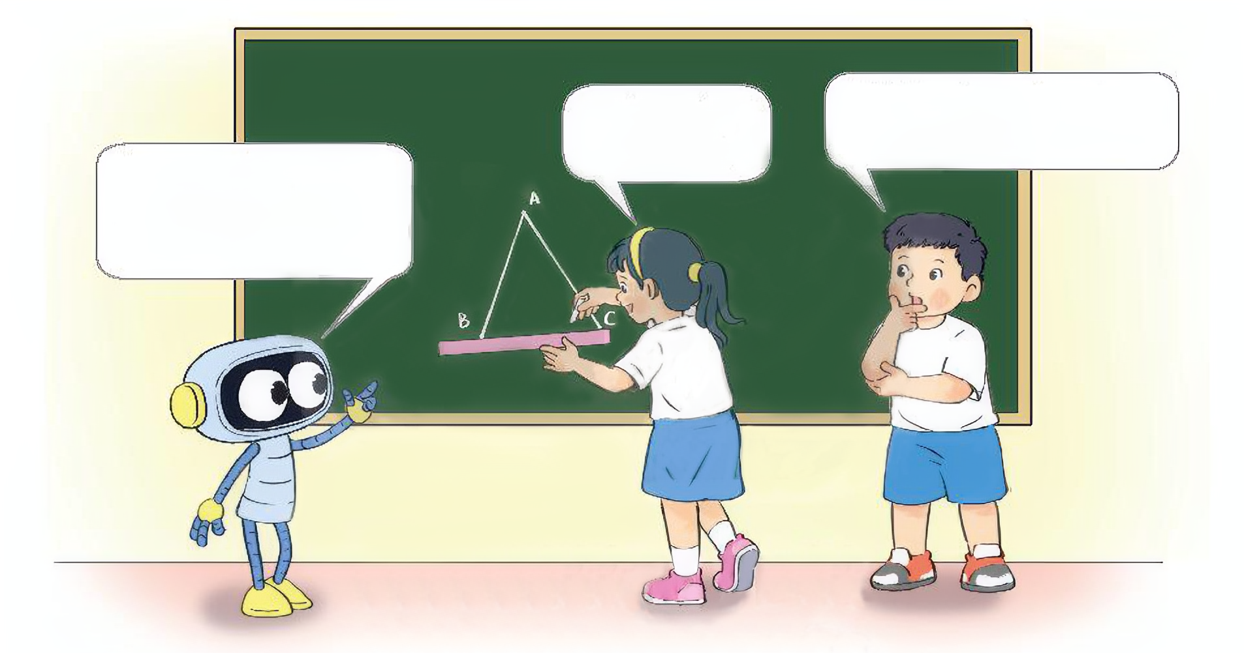
Tớ vẽ hình tam giác này.
Một hình tam giác có mấy đỉnh và mấy cạnh nhỉ?
Điểm A là một đỉnh, đoạn AB là một cạnh của hình tam giác.

Slide 9
Hình tam giác
A
đỉnh
.
cạnh
.
.
B
C
góc

Slide 10
Hình tam giác
A, B, C
A
3 đỉnh
Hình tam giác ABC có:
AB, BC, CA
3 cạnh
góc đỉnh A, góc đỉnh B, góc đỉnh C
B
C
3 góc

Slide 11
Hình tứ giác
M
N
đỉnh
cạnh
Q
P
góc

Slide 12
Hình tứ giác
M
.
N
đỉnh
.
cạnh
.
.
Q
P
góc

Slide 13
A
B
C
Hình tứ giác
M, N, P, Q
M
4 đỉnh
N
Hình tứ giác MNPQ có:
MN, NP, PQ, QM
4 cạnh
Q
P
góc đỉnh M, góc đỉnh N, góc đỉnh P, góc đỉnh Q
4 góc

Slide 14
HÌNH TAM GIÁC, HÌNH TỨ GIÁC
A
M
N
B
C
Q
P
• Hình tam giác có 3 đỉnh, 3 cạnh và 3 góc.
• Hình tứ giác có 4 đỉnh, 4 cạnh và 4 góc.

Slide 15

0
2

Slide 16
1
Nêu tên các đỉnh và các cạnh của mỗi hình (theo mẫu).
M
 | Hình tam giác MNP | Hình tam giác DEG | Hình tứ giác ABCD
Các đỉnh
Các cạnh
D
A
B
N
P
G
E
D
C
M, N, P
D, E, D
A, B, C, D
MN, NP, PM
DG, GE, ED
AB, BC, CD, DA
Notes:
Quan sát hình vẽ để xác định các đỉnh và các cạnh của hình tam giác và hình tứ giác.

Slide 17
2
Nêu tên các hình tam giác và các hình tứ giác có trong hình dưới đây:
A
B
D
E
C
• Có 3 hình tam giác là: ACD, ABC, BEC
• Có 3 hình tứ giác là: ABED, ABCD, ABEC

Slide 18

3
Mai đánh dấu một số điểm trên tờ giấy màu (như hình vẽ). Qua hai điểm trong các điểm đã đánh dấu, Mai có thể cắt tờ giấy theo đoạn thẳng nào để được:
a) 2 hình tứ giác?
b) 1 hình tam giác và 1 hình tứ giác?
A
M
B
D
N
C
Notes:
Quan sát hình vẽ rồi nối hai điểm trong các điểm đã đánh dấu để được các hình theo yêu cầu của bài toán.

Slide 19
3
a) 2 hình tứ giác
A
M
B
D
N
C
- Nối M với N ta được 2 hình tứ giác là AMND và hình tứ giác MBCN.

Slide 20
3
b) 1 hình tam giác và 1 hình tứ giác
A
M
B
Cách 1: Cắt tờ giấy theo đoạn thẳng AN ta được 1 hình tam giác ADN và 1 hình tứ giác ANCB.
D
N
C
A
M
B
Cách 2: Cắt tờ giấy theo đoạn thẳng BN ta được 1 hình tam giác BCN và 1 hình tứ giác ABND.
D
N
C

Slide 21
3
b) 1 hình tam giác và 1 hình tứ giác
A
M
B
Cách 3: Cắt tờ giấy theo đoạn thẳng DM ta được hình tam giác ADM và hình tứ giác MBCD.
D
N
C
A
M
B
Cách 4: Cắt tờ giấy theo đoạn thẳng MC ta được hình tam giác MBC và hình tứ giác AMCD.
D
N
C

Slide 22
3
b) 1 hình tam giác và 1 hình tứ giác
A
M
B
A
M
B
D
N
C
D
N
C
A
M
B
A
M
B
D
N
C
D
N
C

Slide 23



Trò chơi
ĐƯA GÀ QUA CẦU

Slide 24




Đưa Gà qua cầu

Slide 25

Đi
qua
Đi qua
Đi
Qua

Slide 26
Câu 1
Dưới đây có mấy hình tam giác?
A. 2 hình
C. 1 hình
B. 3 hình
D. 5 hình
Quay
Lại

Slide 27
Câu 2
Các hình tứ giác có trong hình dưới đây là …
1
2
3
4
5
6
A. Hình 1, 4
C. Hình 4, 6
B. Hình 1, 3
D. Hình 3, 5
Quay
Lại

Slide 28
Câu 3
Chú rô-bốt bên được ghép bởi nhiều hình. Trong đó có … hình tứ giác, …. hình tam giác?
A. 6 hình tứ giác, 1 hình tam giác
C. 4 hình tứ giác, 2 hình tam giác
B. 5 hình tứ giác, 1 hình tam giác
D. 3 hình tứ giác, 1 hình tam giác
Quay
Lại

